Slide 1
Concepte și aplicații în Vederea Artificială
Bogdan Alexe Radu Ionescu
Curs opțional
anii III/IV, semestrul I, 2024-2025
bogdan.alexe@fmi.unibuc.ro
radu.ionescu@fmi.unibuc.ro

Slide 2
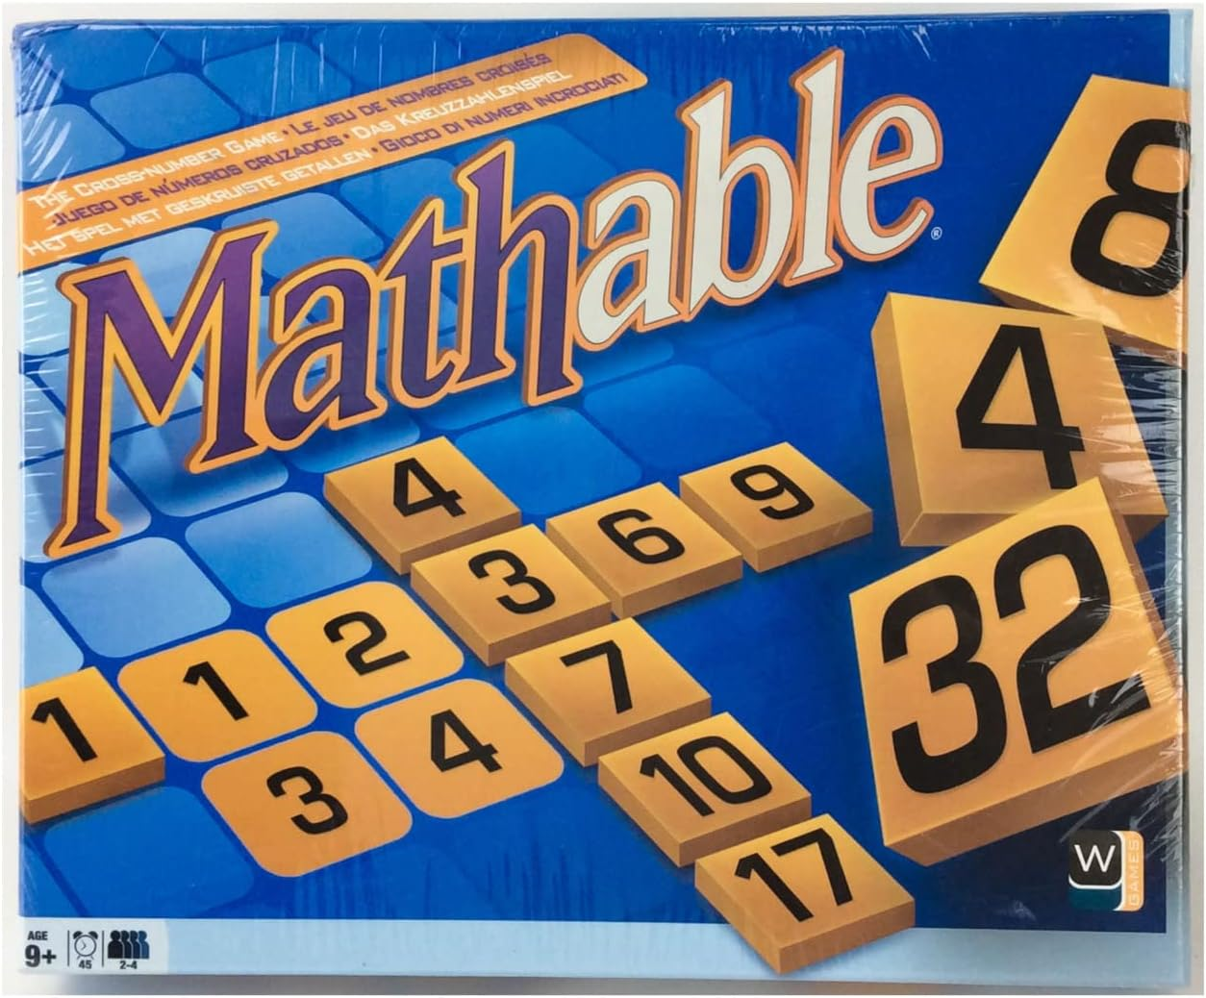
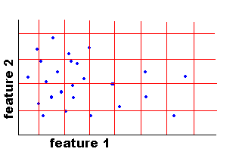
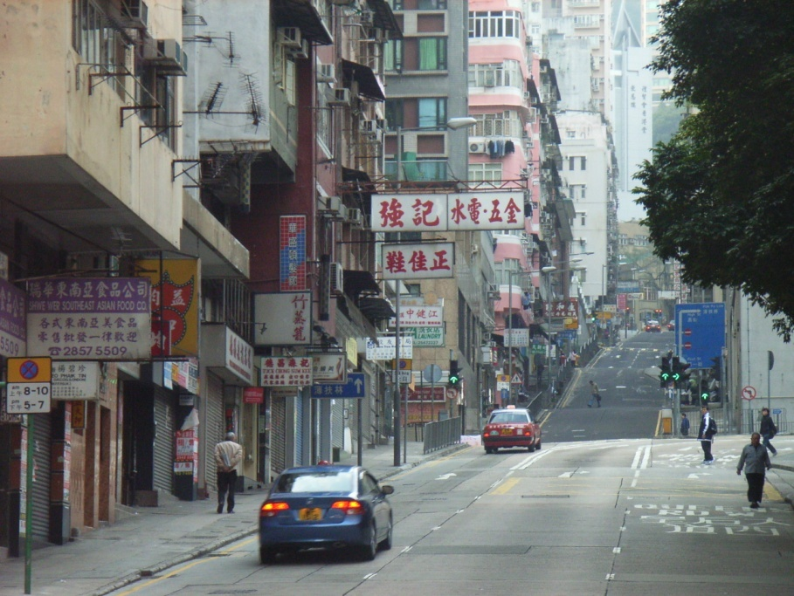

Cursul trecut
Tema 1: Calculator automat de scor pentru jocul Mathable
Clasificarea imaginilor
reprezentarea caracteristicilor prin histograme
Localizarea claselor de obiecte
metoda ferestrei glisante
c2
c1

Slide 3
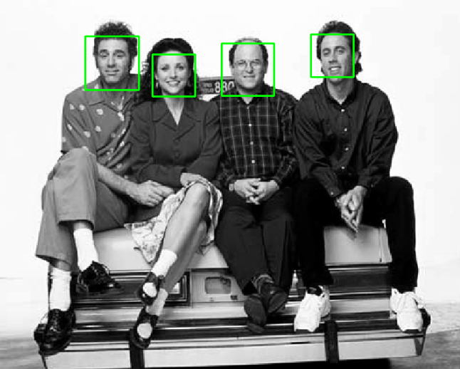
Cursul de azi
Localizarea claselor de obiecte
metoda ferestrei glisante
Detectare facială folosind metoda glisării ferestrei și histograme de gradienți orientați

Slide 4
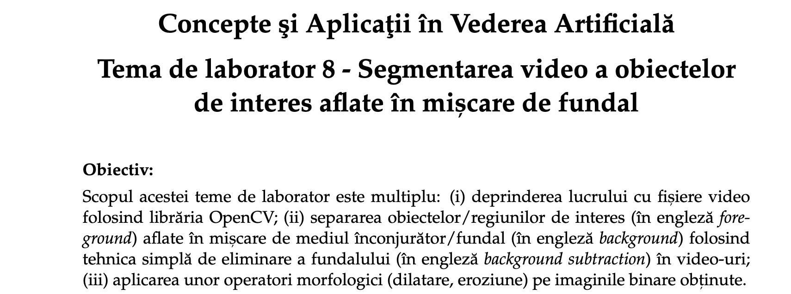
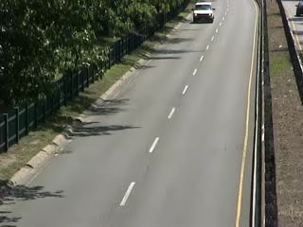
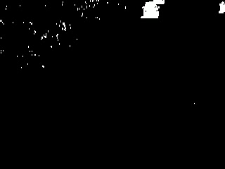
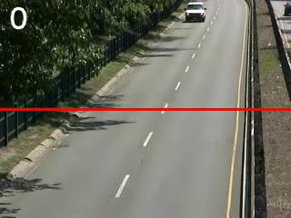
Laborator săptămâna aceasta

Slide 5
Laborator săptămâna viitoare
în săptămâna viitoare puteți veni să adresați întrebări la laborator legat de Tema 1
dacă nu veniți dar trimiteți Tema 1 o să vă punem prezența de 0,05p pentru laborator

Slide 6
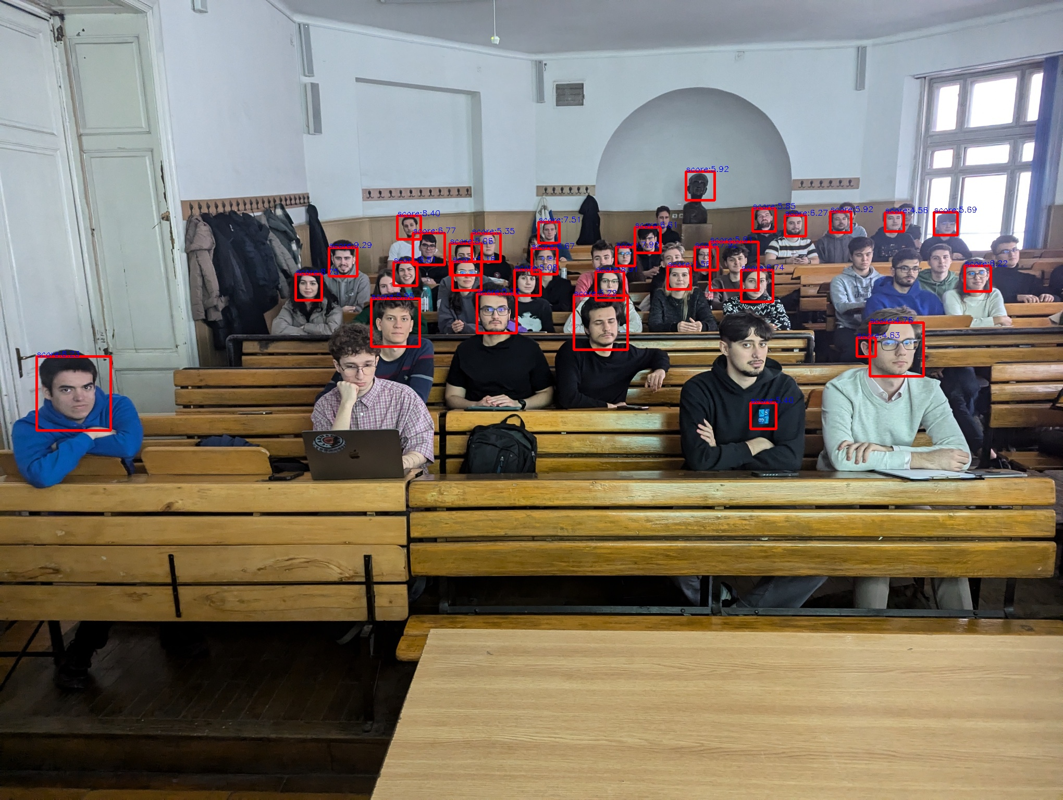
Laborator peste 2 săptămâni

Slide 7
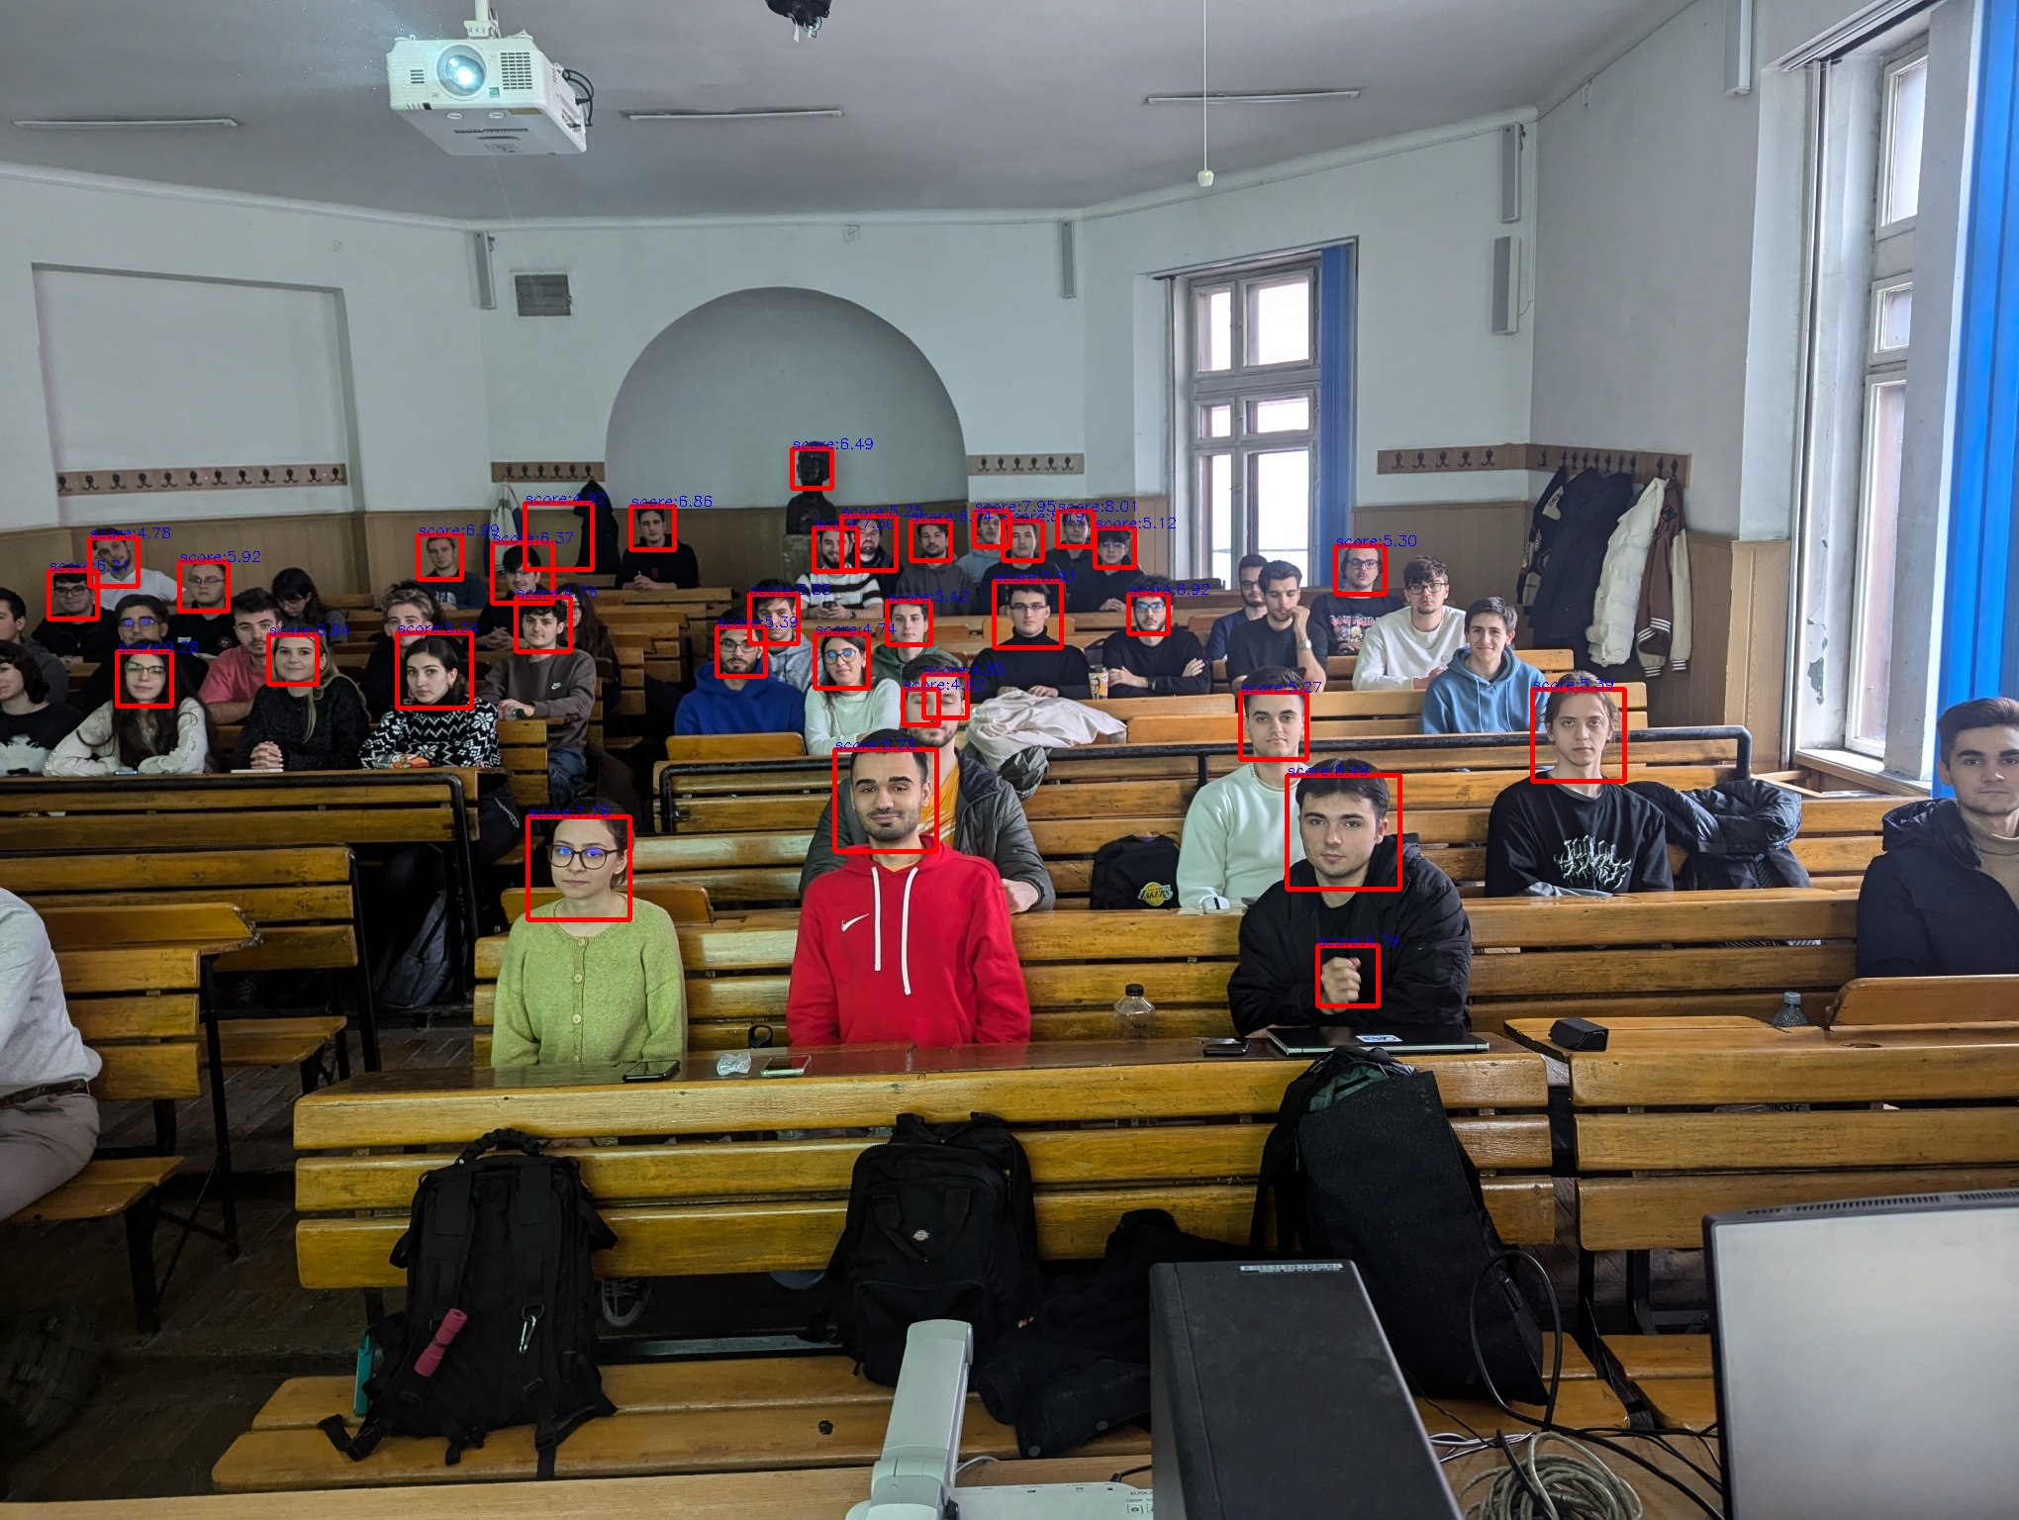
Laborator peste 2 săptămâni

Slide 8
Localizarea obiectelor la nivel de fereastră: metoda ferestrei glisante (sliding-window)

Slide 9


Ideea principală: detectare via clasificare
Componenta de bază: un clasificator binar
clasificator
maşină/non-maşină
Nu, nu e o maşină.
Da, e o maşină.
Slide adaptat după K. Grauman

Slide 10
Ideea principală: detectare via clasificare
Dacă obiectul este într-o scenă aglomerată, glisează o fereastră căutând obiectul.
clasificator
maşină/non-maşină
Slide adaptat după K. Grauman

Slide 11
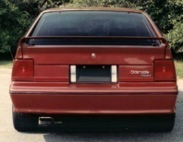
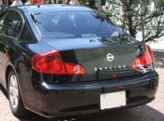
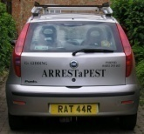
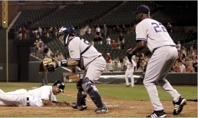
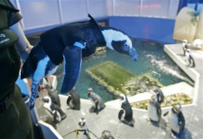
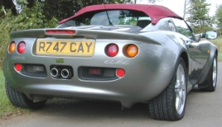
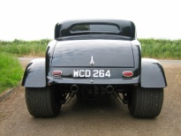
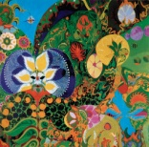
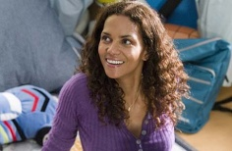


Ideea principală: detectare via clasificare
Paşi:
Obținem exemple de învățare (pozitive + negative)
Definim caracteristici
Definim clasificator
Exemple de învățare
clasificator
maşină/non-maşină
Extragere de caracteristici
Slide adaptat după K. Grauman

Slide 12
Ideea principală: detectare via clasificare
Considerăm toate ferestrele dintr-o imagine
consideră ferestre poziționate în fiecare pixel, de mărimi diferite (+ orientări diferite)
Pentru fiecare fereastră decide:
“Conține sau nu această fereastră o instanță a clasei de obiecte X?”
Slide adaptat după K. Grauman

Slide 13

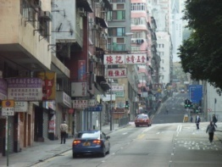
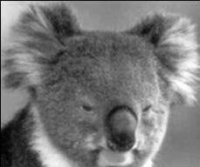
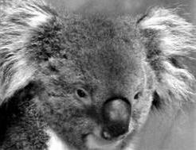
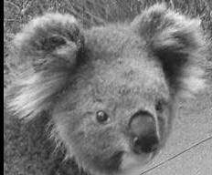
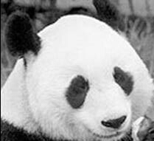
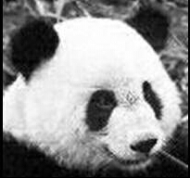
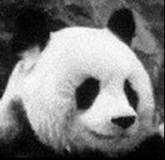
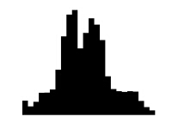
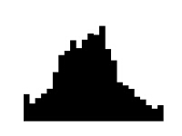
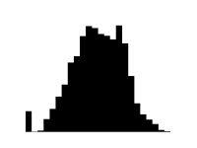
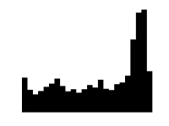
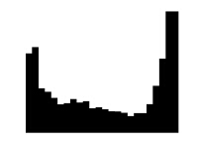
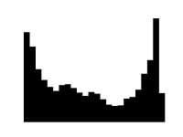
Extragere de caracteristici: înfățişarea globală a unei ferestre
Extragere de caracteristici
Descriptori ai conținutului vizual al imaginii/ferestrei
histograme de intensități tonuri de gri/ culori
vectori cu intensități ale pixelilor
Slide adaptat după K. Grauman

Slide 14
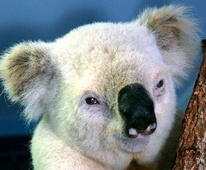
Extragere de caracteristici: înfățisarea globală a unei ferestre
reprezentări pe baza de pixeli – senzitive la mici translații
descriptori pe bază de culoare/intensități de tonuri de gri senzitivi la iluminarea scenei si la variabilitatea înfățişării intra-clasă
Slide adaptat după K. Grauman

Slide 15
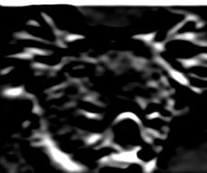
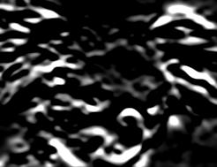
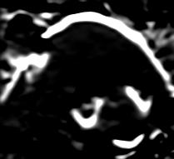
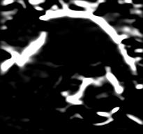
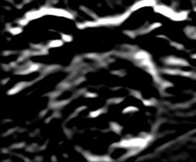
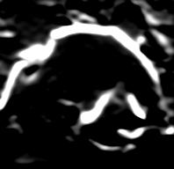
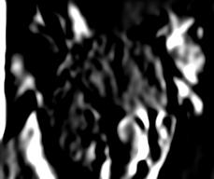
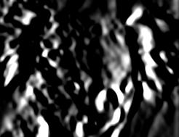
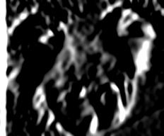
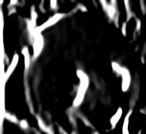
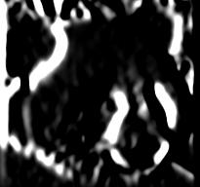
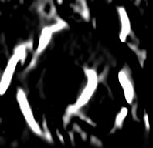
Reprezentări bazate pe gradienți
muchiile, contururi, magnitudinea gradienților (orientați)
Slide adaptat după K. Grauman

Slide 16
Reprezentări bazate pe gradienți
muchiile, contururi, magnitudinea gradienților (orientați)
descrie distribuția locală a gradienților cu o histogramă
local neordonată: oferă invarianță la mici translații si rotații
normalizare a contrastului: invarianță la iluminare
Slide adaptat după K. Grauman

Slide 17
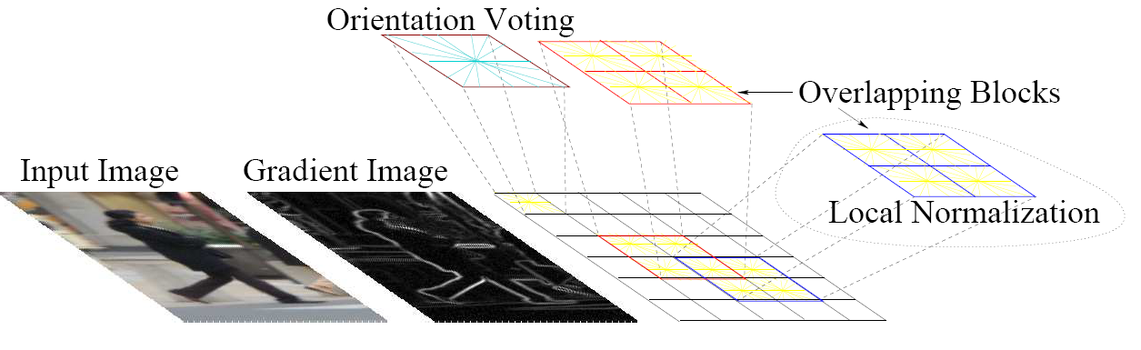
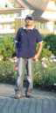
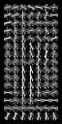
HOG pentru detectarea oamenilor
Histogramă de gradienți orientați
Blocuri suprapuse
Imagine
Gradientul
Normalizare locală
Celule
împarte fereastra în celule
pentru fiecare celulă = histogramă de gradienți orientați
grupează celule în blocuri
HOG = histograme de blocuri
Navneet Dalal and Bill Triggs,
Histograms of Oriented Gradients for Human Detection, CVPR05
https://www.youtube.com/watch?v=7S5qXET179I
http://lear.inrialpes.fr/people/triggs/pubs/Dalal-cvpr05.pdf
Slide adaptat după K. Grauman

Slide 18
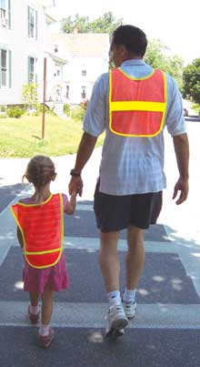
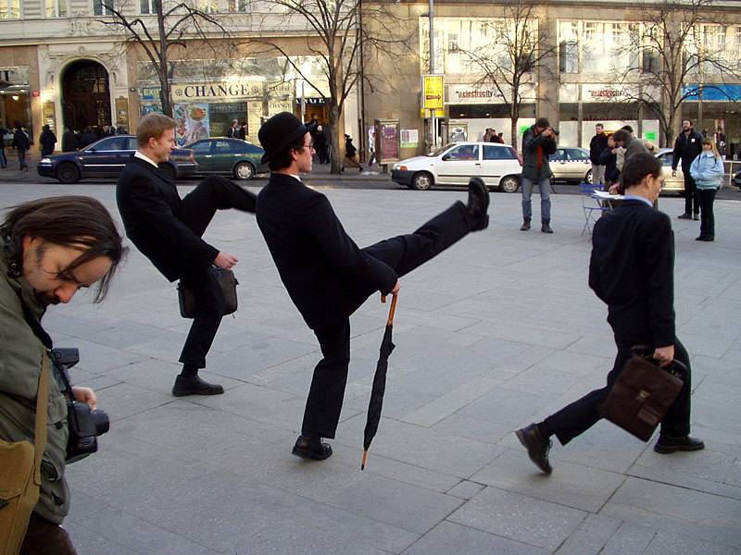


HOG pentru detectarea oamenilor
Slide adaptat după N.Dalal

Slide 19
HOG pentru detectarea oamenilor
redimensionează fereastra la 128 x 64 pixeli
împarte imaginea în celule, fiecare celulă are 8 x 8 pixeli
calculează gradientul imaginii (pentru fiecare pixel avem orientare si magnitudine)
pentru fiecare celulă calculează o histogramă de gradienți orientați
grupează celule în blocuri
HOG = descriptor obținut prin concatenarea histogramelor a 105 blocuri
Blocul 2
Blocul 1
Blocul 3
64
128
Blocul 105
Navneet Dalal and Bill Triggs,
Histograms of Oriented Gradients for Human Detection, CVPR05
https://www.youtube.com/watch?v=7S5qXET179I
http://lear.inrialpes.fr/people/triggs/pubs/Dalal-cvpr05.pdf
Slide adaptat după K. Grauman

Slide 20

imagine
Inițială
normalizare Gamma &
culoare
calculează gradienți
HOG în
celule după
orientare
Normalizare
contrast în
blocuri
suprapuse
Colectează HOG din fereastră
e un om/
nu e un om
Clasificator
liniar
Slide adaptat după N. Dalal

Slide 21





imagine
Inițială
normalizare Gamma &
culoare
calculează gradienți
HOG în
celule după
orientare
Normalizare
contrast în
blocuri
suprapuse
Colectează HOG din fereastră
e un om/
nu e un om
Clasificator
liniar
Testat cu
RGB
tonuri de gri
Normalizare Gamma (transformarea valorilor intensităților/culorilor)
fără normalizare
rădăcină pătrată
logaritm
performanță mai bună pentru RGB
imagine
Inițială
tonuri de gri
rosu
verde
albastru
performanță puțin mai bună
Slide adaptat după N. Dalal

Slide 22






imagine
Inițială
normalizare Gamma &
culoare
calculează gradienți
HOG în
celule după
orientare
Normalizare
contrast în
blocuri
suprapuse
Colectează HOG din fereastră
e un om/
nu e un om
Clasificator
liniar
centrat
diagonal
necentrat
cubic corectat
Sobel
Slide adaptat după N. Dalal

Slide 23


imagine
Inițială
normalizare Gamma &
culoare
calculează gradienți
HOG în
celule după
orientare
Normalizare
contrast în
blocuri
suprapuse
Colectează HOG din fereastră
e un om/
nu e un om
Clasificator
liniar
histograme de gradienți orientați
după orientare: 9 intervale pentru orientări între [0º, 180º]
după celule
- contribuția fiecărui pixel direct proporțională cu magnitudinea gradientului
Slide adaptat după N. Dalal

Slide 24



imagine
Inițială
normalizare Gamma &
culoare
calculează gradienți
HOG în
celule după
orientare
Normalizare
contrast în
blocuri
suprapuse
Colectează HOG din fereastră
e un om/
nu e un om
Clasificator
liniar
histograme de gradienți orientați
interpolare triliniară:
liniară după orientare
biliniară după celule
Slide adaptat după N. Dalal

Slide 25


imagine
Inițială
normalizare Gamma &
culoare
calculează gradienți
HOG în
celule după
orientare
Normalizare
contrast în
blocuri
suprapuse
Colectează HOG din fereastră
e un om/
nu e un om
Clasificator
liniar
exemplu de interpolare
interpolare triliniară:
liniară după orientare
Θ = 85º
distanțe față de centri 70º, 90º sunt de 15º, 5º
5/20 = ¼ contribuție în intervalul cu centru 70º
15/20 = ¾ contibuție în intervalul cu centru 90º
‘soft-assignment’
biliniară după celule
distanțe față de centri celulelor: stânga – 2, dreapta – 6, sus – 2, jos – 6
contribuții parțiale: 6/8 = ¾ - stânga, 2/8 = ¼ dreapta
contribuții parțiale: 6/8 = ¾ - sus, 2/8 = ¼ jos
contribuții totale:
6/8 * 6/8 = 9/16 stânga – sus
6/8 * 2/8 = 3/16 stânga – jos
2/8 * 6/8 = 3/16 dreapta – sus
2/8 * 2/8 = 1/16 dreapta -jos
Orientarea gradienților
Slide adaptat după N. Dalal

Slide 26
imagine
Inițială
normalizare Gamma &
culoare
calculează gradienți
HOG în
celule după
orientare
Normalizare
contrast în
blocuri
suprapuse
Colectează HOG din fereastră
e un om/
nu e un om
Clasificator
liniar
histograme de gradienți orientați
după orientare: 9 intervale pentru orientări între [0º, 180º]
după celule
- contribuția fiecărui pixel direct proporțională cu magnitudinea gradientului
Slide adaptat după N. Dalal

Slide 27

imagine
Inițială
normalizare Gamma &
culoare
calculează gradienți
HOG în
celule după
orientare
Normalizare
contrast în
blocuri
suprapuse
Colectează HOG din fereastră
e un om/
nu e un om
Clasificator
liniar
bloc = grup de 2x2 celule
histograma blocului = concatenarea histogramelor celor 4 celule componente (histogramele sunt normalizate în funcție de bloc)
o celulă face parte din mai multe blocuri
normalizare
diferite normalizări posibile
Bloc
Suprapunere de blocuri
Slide adaptat după N. Dalal

Slide 28


imagine
Inițială
normalizare Gamma &
culoare
calculează gradienți
HOG în
celule după
orientare
Normalizare
contrast în
blocuri
suprapuse
Colectează HOG din fereastră
e un om/
nu e un om
Clasificator
liniar
concatenare de histograme de blocuri
# orientări
dimensiune HOG = 15 x 7 x 4 x 9 = 3780
# blocuri
# celule în bloc
Slide adaptat după N. Dalal

Slide 29

imagine
Inițială
normalizare Gamma &
culoare
calculează gradienți
HOG în
celule după
orientare
Normalizare
contrast în
blocuri
suprapuse
Colectează HOG din fereastră
e un om/
nu e un om
Clasificator
liniar
vizualizare descriptor
Slide adaptat după N. Dalal

Slide 30

Maşini cu vectori suport + HOG
Vizualizare
imagine test
descriptorul HOG
descriptorul HOG
(doar orientarile pentru
ponderi pozitive din w)

Slide 31






Maşini cu vectori suport + HOG
Vizualizare

Slide 32




HOG şi pentru alte clase

Slide 33
Detectare facială

Slide 34

Demo – cel mai bun sistem de detectare facială
Slide adaptat după S. Lazebnik

Slide 35


Detectare facială şi identificare
Detectare
Identificare
“Maria”
Slide adaptat după S. Lazebnik

Slide 36

Aplicație: Apple iPhoto
http://www.apple.com/ilife/iphoto/
Slide adaptat după S. Lazebnik

Slide 37

Aplicație: Apple iPhoto
Exemplu
Fals Pozitiv
(detectorul găsește o față care nu există)
Slide adaptat după S. Lazebnik

Slide 38

Reclamă Nikon
”Nikon S60 poate detecta până la 12 fețe."
Slide adaptat după S. Lazebnik

Slide 39
De ce o problemă grea detectarea facială?
postura: frontal, profil
prezența sau absența unor componente structurale: caracteristici ca barbă, mustață, ochelari pot fi prezente sau nu în imagine + variabilitatea lor în formă culoare, mărime
expresii faciale
mascare: fețele pot fi mascate parțial de alte obiecte. Într-o imagine cu un grup de oameni, unele fețe pot masca alte fețe
condițiile în care este făcuta fotografia: lumina + caracteristicile camerei afectează înfățișarea unei fețe
Slide adaptat după S. Lazebnik

Slide 40
Abordări pentru detectarea facială
Există multe abordări de succes. Cele mai cunoscute:
detector bazat pe metoda glisării ferestrei și HOG (acest curs)
detectorul Viola-Jones (implementat in OpenCV/Matlab)
detector bazat pe metoda vectorilor proprii (eigen-faces)
detector bazat pe rețele neuronale de tip deep (master)
Slide adaptat după S. Lazebnik

Slide 43


Slide 44


Slide 45


Slide 46


Slide 47



Detectare facială folosind metoda glisării ferestrei și histograme de gradienți orientați
Unde se află în imagine fețele umane?

Slide 48
Detectare facială folosind metoda glisării ferestrei și histograme de gradienți orientați
Unde se află în imagine fețele umane?
Localizare la nivel de fereastră dreptunghiulară

Slide 49
Metoda glisării ferestrei
Localizarea obiectelor la nivel de fereastră: metoda ferestrei glisante (sliding-window)
detectare via clasificare: clasificator binar conține sau nu fiecare fereastră din imagine instanță a clasei de obiecte X (față)?
consideră ferestre poziționate în fiecare pixel, de mărimi diferite
clasificator
față/non-față
Nu, nu e o față.
Da, e o față.

Slide 50
Metoda glisării ferestrei
Localizarea obiectelor la nivel de fereastră: metoda ferestrei glisante (sliding-window)
detectare via clasificare: clasificator binar conține sau nu fiecare fereastră din imagine instanță a clasei de obiecte X (față)?
consideră ferestre poziționate în fiecare pixel, de mărimi diferite
clasificator
față/non-față

Slide 51
Implementarea în Python – laborator
scriptul ‘RunProject.py’ conține întreaga implementare a proiectului
multe funcții scrise de noi (Radu + Bogdan + Alexandra)
funcții ce trebuiesc completate la laborator:
FacialDetector.get_positive_descriptors()
FacialDetector.get_negative_descriptors()
FacialDetector.run()
opțional: adăugați antrenarea cu exemple puternic negative
realizați experimente pe baza implementării

Slide 52
Etape în construcția detectorului facial
Învațarea unui clasificator
clasificator: funcție care asignează un scor unei ferestre pe baza conținutului lor vizual (pixelii din interiorul ei)
vrem să învățăm un clasificator care distinge ferestrele ce conțin fețe (ideal, clasificatorul va asigna acestor ferestre un scor > 0) de ferestrele ce nu conțin fețe (ideal, clasificatorul va asigna acestor ferestre un scor < 0)
clasificator
față/non-față
Nu, nu e o față.
Da, e o față.

Slide 53
Etape în construcția detectorului facial
2. Implementarea metodei glisării unei ferestre
glisarea unei ferestre de la stânga la dreapta și de sus în jos
clasificarea (asignarea unui scor) fiecărei ferestre pe baza clasificatorului învățat la etapa 1
localizarea fețelor pe baza scorurilor ferestrelor
clasificator
față/non-față

Slide 54
Etape în construcția detectorului facial
Învațarea unui clasificator
clasificator: funcție care asignează un scor unei ferestre pe baza conținutului lor vizual (pixelii din interiorul ei)
vrem să învățăm un clasificator care distinge ferestrele ce conțin fețe de ferestrele ce nu conțin fețe
FacialDetector.get_positive_descriptors() + FacialDetector.get_negative_descriptors()
opțional: antrenare cu exemple puternic negative (pe baza etapei 2)
Implementarea metodei glisării unei ferestre
glisarea unei ferestre de la stânga la dreapta și de sus în jos
clasificarea (asignarea unui scor) fiecărei ferestre pe baza clasificatorului învățat la etapa 1
localizarea fețelor pe baza scorurilor ferestrelor
FacialDetector.run()

Slide 55
Învățarea unui clasificator
Ingrediente:
Mulțime de învățare/antrenare
exemple pozitive - ferestre care conțin fețe
exemple negative – ferestre care nu conțin fețe
Descrierea conținutului vizual al exemplelor de antrenare
descriptor pentru fiecare fereastră pe baza pixelilor din interior
descriptor = vector n-dimensional
Model de clasificator
cum arată funcția pe care o folosim la clasificare?
Învățarea parametrilor modelului
care sunt parametri optimi pentru care clasificatorul obține rezultate bune?

Slide 56
















Mulțime de învățare/antrenare
avem nevoie de exemple pozitive și negative pentru învățare
o posibilitate (pentru calculul HOG): imagini în tonuri de gri (pentru imagini RGB folosiți cv.cvtColor)
este nevoie de mii de exemple pentru a putea învăța un clasificator care surprinde variabilitatea fețelor
o posibilitate: exemple pozitive și negative de dimensiuni 36 x 36 pixeli
Exemple de învățare

Slide 57










Mulțime de învățare/antrenare
exemple pozitive
ferestre (36x36 pixeli) ce conțin fețe
se dau 6713 imagini (36x36) cropate cu fețe
Parameters.number_positive_examples = 6713
o imagine = o fereastră = 1 exemplu pozitiv
exemple negative
ferestre (36x36 pixeli) ce nu conțin fețe
le veți obține din imagini care nu conțin fețe
se dau 274 de imagini ce nu conțin fețe
diverse dimensiuni ( > 36x36 pixeli)
o imagine 100x100 pixeli = mii de ferestre
36x36 pixeli = mii de exemple negative
Parameters.number_negative_examples = 10000
10000/274 ≈ 37 de ferestre din fiecare imagine

Slide 58

Descriptorul HOG al unei ferestre
un exemplu de învățare = o fereastră de dimensiuni 36 x 36 pixeli
Parameters.dim_descriptor_cell = 36
descriem conținutul vizual al unei ferestre printr-un descriptor HOG
se împarte o imagine/fereastră în celule HOG: implicit fiecare celulă are dimensiunea 6 x 6 pixeli
Parameters.dim_hog_cell = 6
se calculează descriptorul unei ferestre pe baza celulelor grupate în blocuri
ZOOM
imagine 36 x 36
împărțire în 6
celule HOG

Slide 59
Descriptorul HOG al unei ferestre
Blocul 2
Blocul 1
Blocul 3
împarte imaginea în celule, fiecare celulă are 6 x 6 pixeli (Parameters.dim_hog_cell = 6)
calculează gradientul imaginii (pentru fiecare pixel avem orientare si magnitudine)
pentru fiecare celulă calculează o histogramă de gradienți orientați (9 bin-uri)
grupează celule în blocuri, un bloc = 4 celule; fiecare celulă face parte din 4 blocuri = 4 normalizări L2;
histograma unui bloc = 4 histograme ale celulelor = 4 x 9 = vector de dimensiune 36
HOG = descriptor obținut prin concatenarea histogramelor a 25 blocuri = 25 x 36 = 900
Blocul 25
ZOOM
imagine 36 x 36
împărțire în 6
celule HOG

Slide 60
Descriptori pentru exemple de învățare
învățarea unui clasificator se realizează pe baza descriptorilor pentru exemple pozitive și exemple negative.
pentru obținere descriptori exemple pozitive trebuie să codați funcția FacialDetector.get_positive_examples() (6713 exemple pozitive x 900)
pentru obținere descriptori exemple negative trebuie să codați funcția FacialDetector.get_negative_examples() (10000 exemple negative x 900)
împarte o imagine de orice dimensiuni în celule HOG și calculează descriptorii celulelor
pentru imaginile negative trebuie să construiți voi exemplele negative (extrageți ferestre 36x36 pixeli din imagini negative) pe baza celulelor HOG

Slide 61
Descriptori pentru exemple de învățare
învățarea unui clasificator se realizează pe baza descriptorilor pentru exemple pozitive și exemple negative.
Exemple de învățare

Slide 62
Spațiul descriptorilor
descriptori pentru exemple pozitive și exemple negative
fiecare descriptor d_{f} este de dimensiune n

Slide 63
Model de clasificator
descriptori pentru exemple pozitive și exemple negative
fiecare descriptor d_{f} este de dimensiune n
un posibil clasificator: clasificator liniar (hiperplan) care să separe cât mai bine exemplele pozitive de exemplele negative
ecuația unui hiperplan in R^{n}:
Hiperplanul de separare din R^{n}

Slide 64
Model de clasificator
regula de clasificare:
pentru exemple pozitive vrem să avem:
pentru exemple negative vrem să avem:

Slide 65
Învățarea parametrilor modelului
învață parametri (w,b) ai clasificatorului liniar (= hiperplan) astfel încât
pentru exemple pozitive vrem să avem:
pentru exemple negative vrem să avem:

Slide 66

Vizualizare performanță clasificator
învață parametri (w,b) ai clasificatorului liniar (= hiperplan) astfel încât
aproape toate exemplele pozitive au un scor > 0
aproape toate exemplele negative au un scor < 0
scoruri < 0 pentru exemple pozitive
scoruri > 0 pentru exemple negative

Slide 67

Vizualizare template HOG învățat

Slide 68
Implementarea metodei glisării unei ferestre
Pentru o imagine test folosiți o funcție pentru a crea celulele și a calcula descriptorii HOG asociați celulelor

Slide 69
Implementarea metodei glisării unei ferestre
Pentru o imagine test calculați descriptorii HOG asociați celulelor
Evaluați toate ferestrele pătratice f de dimensiune 36x36 pixeli
evaluarea clasificatorului: w^{t}d_{f} + b
Repetați 1+2 pentru mărimi diferite ale imaginii
localizarea fețelor din imagine de mărimi diferite

Slide 70
Implementarea metodei glisării unei ferestre
Pentru o imagine test calculați descriptorii HOG asociați celulelor
Evaluați toate ferestrele pătratice f de dimensiune 36x36 pixeli
evaluarea clasificatorului: w^{t}d_{f} + b
Repetați 1+2 pentru mărimi diferite ale imaginii
localizarea fețelor din imagine de mărimi diferite

Slide 71
Implementarea metodei glisării unei ferestre
Pentru o imagine test calculați descriptorii HOG asociați celulelor
Evaluați toate ferestrele pătratice f de dimensiune 36x36 pixeli
evaluarea clasificatorului: w^{t}d_{f} + b
Repetați 1+2 pentru mărimi diferite ale imaginii
localizarea fețelor din imagine de mărimi diferite
Maximele locale ale clasificatorului localizează fețele în imagine

Slide 72
Implementarea metodei glisării unei ferestre
Pentru o imagine test calculați descriptorii HOG asociați celulelor
Evaluați toate ferestrele pătratice f de dimensiune 36x36 pixeli
evaluarea clasificatorului: w^{t}d_{f} + b
Repetați 1+2 pentru mărimi diferite ale imaginii
localizarea fețelor din imagine de mărimi diferite
Maximele locale ale clasificatorului localizează fețele în imagine
Maxim local
(fereastra cu scorul cel mai mare)

Slide 73
Implementarea metodei glisării unei ferestre
Pentru o imagine test folosiți o funcția pentru a crea celulele și a calcula descriptorii HOG asociați celulelor
Evaluați toate ferestrele pătratice f de dimensiune 36x36 pixeli
evaluarea clasificatorului: w^{t}d_{f} + b
Repetați 1+2 pentru mărimi diferite ale imaginii
localizarea fețelor din imagine de mărimi diferite
Maximele locale ale clasificatorului localizează fețele în imagine
Codați toți acești pași în funcția FacialDetector.run()
La pasul 4 folosiți funcția non_maximum_suppression pentru a putea obține maximele locale
Puteți elimina foarte multe ferestre aplicând un threshold (implicit Parameters.threshold = 0): toate ferestrele cu scorul < threshold să fie eliminate (eliminați toate ferestrele cu scor mic).

Slide 74
Opțional: antrenare cu exemple puternic negative
Rulați funcția FacialDetector.run() pe imaginile negative de antrenare (=274).
în aceste imagini toate ferestrele ar trebui să aibă un scor < 0
nu există nici o față în aceste imagini
Toate ferestrele din imagini negative pe care le obțineți cu scor >0 le adăugați exemplelor negative (implicit =10000).
trebuie să modificați funcția FacialDetector.run() pentru a returna și descriptorul (exemplul de antrenare)
Reantrenați clasificatorul cu noile exemple negative adăugate de la 2

Slide 75

Evaluare – detecții adevărate și false
Cum evaluăm performanța unui detector facial?
comparăm ceea ce am obținut (ferestrele de maxim local se numesc detecții) cu ceea ce trebuia să obținem (ferestre adnotate conținând fețe)
detecții adevărate = detecții care se suprapun (intersecție/reuniune) > 0.3 cu o fereastră adnotată
detecții false = detecții care nu se suprapun > 0.3 cu o fereastră adnotată sau există o altă detecție de scor mai mare care se suprapune > 0.3 cu fereastra adnotată (se penalizează multiple detecții ale aceleiași fețe)
Ferestrele adnotate
Detecțiile adevărate
Detecțiile false

Slide 76
Suprapunerea a două ferestre

Slide 77
Evaluare – recall și precizie pe o imagine
Cum evaluăm performanța unui detector facial?
comparăm ceea ce am obținut (ferestrele de maxim local se numesc detecții) cu ceea ce trebuia să obținem (ferestre adnotate conținând fețe)
recall = câte fețe am găsit din cele adnotate=
precizie = câte detecții sunt adevărate =
Ferestrele adnotate
Detecțiile adevărate
Detecțiile false
recall = 55/57 = 0.965
precizie = 55/59 = 0.932

Slide 78



Compararea a doi algoritmi
se face pe numite baze de date pentru care se cunoaște ceea ce trebuia să întoarcă algoritmul de detectare facială (imaginile sunt adnotate)
se compară în funcție de precizie și recall sumarizate în graficul precizie-recall care oferă un număr: precizia medie a detectorului de fețe

Slide 79

Evaluare – recall și precizie pe toate imaginile
Se construiește graficul precizie-recall în felul următor:
se rulează detectorul facial pe toate imaginile și se obține pentru fiecare imagine o mulțime de detecții;
se stabilește pentru fiecare imagine (pentru care avem adnotări) care sunt detecțiile adevărate și cele false;
se ordonează descrescător toate detecțiile în funcție de scorul lor;
pentru un threshold care descrește de la scorul cel mai mare la scorul cel mai mic se calculează precizia și recall-ul pentru toate detecțiile cu scorul > threshold
Valorea precizie medie sumarizează graficul precizie-recall prin aria de sub grafic
Pe baza acestei valori evaluăm performanța unui algoritm

Slide 80





Vizualizare rezultate
Pentru seturi de date cu adnotări (CMU+MIT) folosiți funcția show_detections_with_ground_truth (Parameters.has_annotations = True)
2. Pentru seturi de date fără adnotări (imaginele de la curs) folosiți funcția show_detections_without_ground_truth (Parameters.has_annotations = False)

Slide 81
Experimente
Realizați experimente (vreți să obțineți o valoare precizie medie cât mai bună) după ce ați codat cele 3 funcții:
FacialDetector.get_positive_examples()
FacialDetector.get_negative_examples()
FacialDetector.run()
opțional: adăugați antrenarea cu exemple puternic negative
Parametri:
dim_window = dimensiuneFereastra = 36 (fix)
dim_hog_cell = dimensiuneCelulaHOG = 6 (implicit) – încercați alte valori
dim_descriptor_cell = dimensiuneDescriptorCelula = 36 (fix)
number_positive_examples = numarExemplePozitive = 6713 (implicit) – creșteți numărul exemplelor
number_positive_examples numarExempleNegative = 10000 (implicit) – încercați alte valori
threshold = 0(implicit) – încercați alte valori (valori mari: recall mic, precizie mare; valori mici: recall mare, precizie mică) .threshold

Slide 82

Compararea a doi algoritmi
se face pe numite baze de date pentru care se cunoaște ceea ce trebuia să întoarcă algoritmul de detectare facială (imaginile sunt adnotate)
se compară în funcție de precizie, recall sumarizate în graficul precizie-recall care oferă un precizia medie
algoritmul din dreapta este mai bun decât algoritmul din stânga

